Slide 1
Умови виникнення та припинення горіння

Slide 2
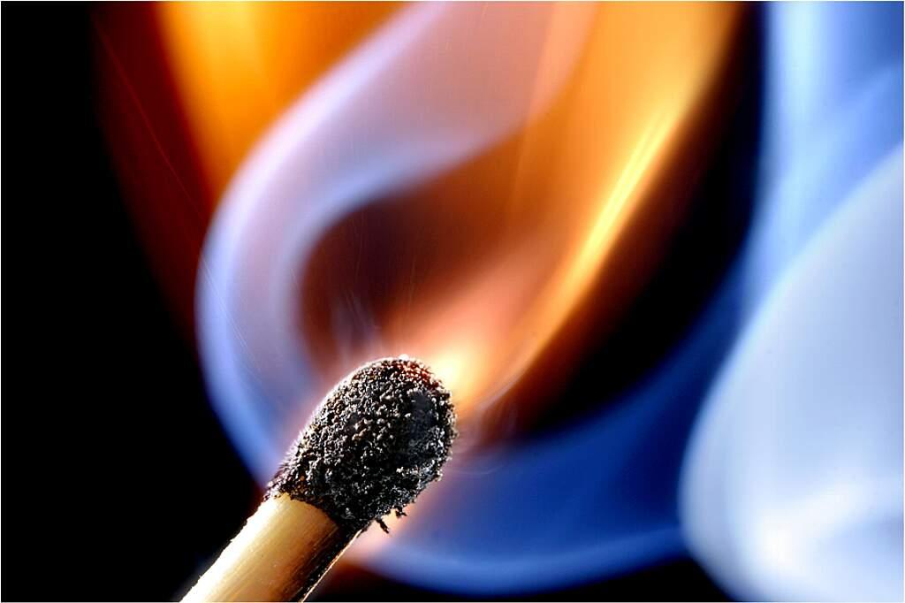
Для виникнення горіння необхідна наявність в одному місці та в один час трьох компонентів, так званий трикутник вогню: горючої речовини, окисника (кисню) та джерела запалювання. Крім того, горюча речовина має бути нагрітою до необхідної температури та знаходилась у відповідному кількісному співвідношенні з киснем, а джерело запалювання мало необхідну енергію для запалювання. Так, сірником можна запалити аркуш паперу, а дерев'яну колоду - неможливо.

Slide 3

Горючими речовинами вважаються речовини, які у разі дії на них високих температур, відкритого полум'я чи іншого джерела запалювання можуть займатися і в подальшому горіти з утворенням тепла та випромінюванням світла. До горючих речовин належать: дерево, папір, тканини, більшість пластмас, природний газ, бензин, гас та інші речовини в твердому, рідинному, газоподібному стані. Як правило, найбільш небезпечними у пожежному відношенні є горючі речовини в газоподібному стані.

Slide 4
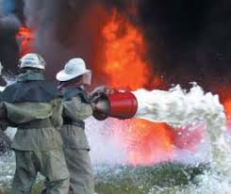
Є чотири основні способи припинення горіння:
ізоляції горючих речовин або окисника (повітря) від зони горіння
охолодження горючих речовин або зони горіння
розбавлення повітря чи горючих речовин
хімічного гальмування (інгібування) реакції горіння

Slide 5
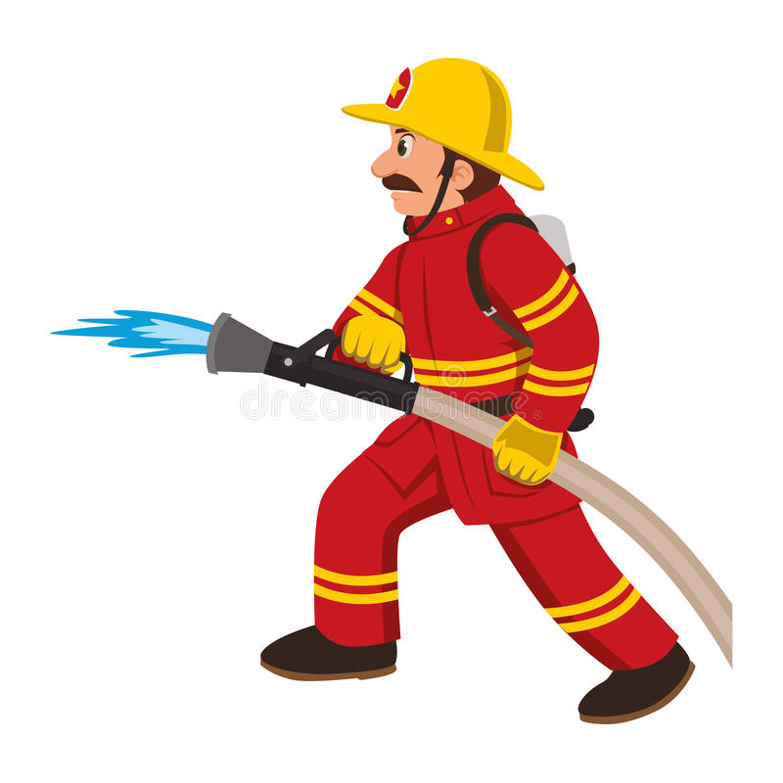
Вода — найбільш розповсюджена, дешева та легкодоступна вогнегасна речовина. Потрапляючи в зону горіння, вона інтенсивно охолоджує речовини, що горять, збиває своєю масою полум'я, змочує поверхню горючої речовини та, утворюючи водяну плівку, перешкоджає надходженню до неї кисню з повітря. Пара, що утворилася розбавляє повітря, знижуючи тим самим концентрацію кисню, що призводить до припинення горіння.

Slide 6
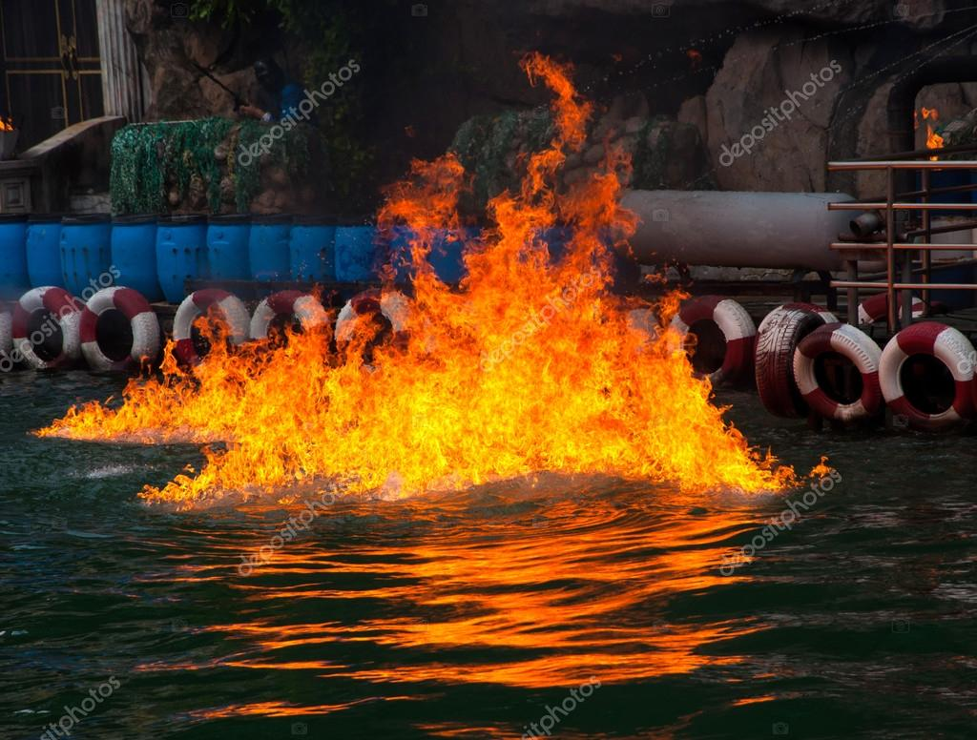
Не можна гасити водою об'єкти, устаткування, що знаходяться під напругою, оскільки вода є електропровідною. Вода вступає в хімічну реакцію з лужними, лужноземельними металами, їх карбідами, що може призвести до вибухів та збільшення пожежі.
Не можна гасити водою легкозаймисті рідини бензин, гас, толуол та ін., оскільки вони спливають та продовжують горіти на поверхні води, збільшуючи тим самим осередок пожежі.
Не можна гасити водою цінне устаткування, бібліотеки, музеїї і т. п. тому що, вода може викликати значне псування деяких матеріалів.

Slide 7
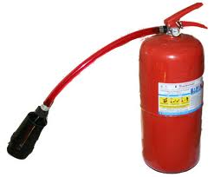
Піна широко застосовується для гасіння легкозаймистих рідин, її вогнегасна дія полягає в тому, що покриваючи поверхню речовини, яка горить, вона обмежує доступ горючих газів та парів у зону горіння, ізолює речовину від зони горіння та охолоджує найбільш нагрітий верхній шар речовини, перешкоджає доступу повітря.
На практиці застосовують два види піни: хімічну (вогнегасники) та повітряно-механічну.

Slide 8
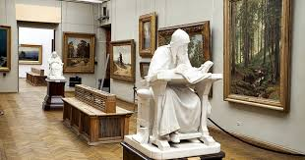
Не можна гасити піною в музеях, картинних галереях, архівах, приміщеннях з комп'ютер­ною технікою тощо

Slide 9

Інертні та негорючі гази (вуглекислий газ та азот) знижують концентрацію кисню в осередку пожежі та гальмують інтенсивність горіння в закритому приміщенні.
Інертні та негорючі гази застосовуються, як правило, для гасіння легкозаймистих та горючих рідин, твердих речовин та матеріалів, устаткування під напругою, а також у випадках, коли застосування води чи піни не дає дієвого ефекту.

Slide 10
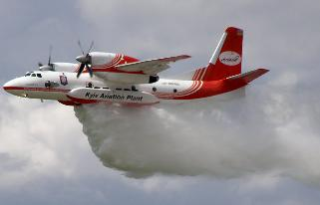
Вогнегасні порошки являють собою мілко подрібнені мінеральні солі з різними добавками. Вони характеризуються високою вогнегасною спроможністю та універсальністю щодо сфери застосування. Вогнегасні порошки можна використовувати для різно­манітних способів пожежогасіння, в тому числі для інгібування та подавлення горіння вибухом.

Slide 11
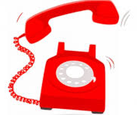
Пам'ятка про правила поведінки дітей при пожежі
В першу чергу, незважаючи ні на що, слід зберігати спокій і уважно слухати дорослих, які перебувають поряд.
Якщо навколо дуже багато диму, необхідно закрити обличчя вологим носовою хустинкою або будь-якою тканиною.
Слідуючи вказівкам дорослих, потрібно організовано покинути приміщення, що горить.
Якщо ти сам вдома, обов'язково викликати пожежні служби за номером телефону «101».
Покликати на допомогу будь-якого дорослого, якщо це можливо.
Залишатися на видному місці, а не ховатися, щоб пожежники з легкістю могли помітити дитину.
Якщо є можливість, негайно покинути приміщення через двері.
У тому випадку, якщо шлях до дверей перегороджений, потрібно вийти на балкон і голосно кричати, щільно закривши за собою балконні двері. Стрибати з балкона без команди дорослого ні в якому разі не можна!
101

